Slide 1
PREZENTACE PARKOVÁNÍ NA ÚZEMÍ HLAVNÍHO MĚSTA PRAHY

Slide 2
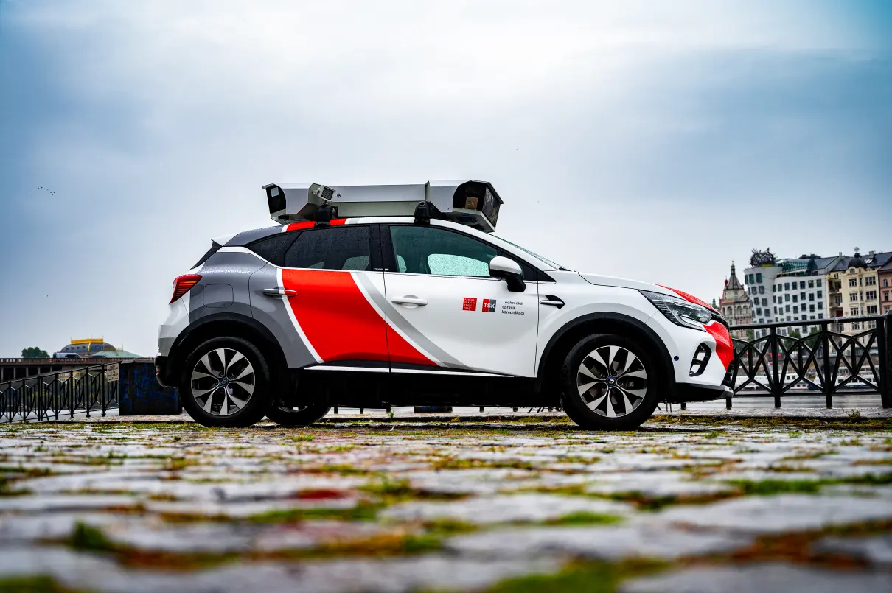
MONITORING KOMUNIKACÍ Více než jen monitoring zón placeného stání
Posupně přecházíme na nového dodavatele monitoringu zón – od 1.11. 2022 plně nahrazuje ELTODO nový dodavatel ITERAIT
Soutěže na monitoring se zúčastnilo 7 významných firem poskytujících monitoring
Klíčovým parametrem soutěže byla kvalita – provedli jsme měřené kvalitativní testy na více než 3 000 vozidlech
Vítězný dodavatel nabídl nejlepší kvalitu dat a poloviční cenu v porovnání s předchozí smlouvou – roční úspora 50 milionů korun
Využití monitorovacích aut postupně rozšíříme na ostatní úlohy využívající analýzu videa - kontrolu parkování mimo zóny, kontrolu dopravního značení, detekci poruch komunikací atd.

Slide 3
KOMUNIKACE PARKOVÁNÍ Přehlednější a přívětivější informování o parkování
Sjednocujeme a přesouváme komunikaci o parkování na univerzální brand PARKING.PRAHA.EU
Dnes spouštíme nové webové stránky o parkování na stejnojmenné adrese parking.praha.eu
Jednoduše vysvětlujeme jak funguje regulace parkování v Praze
Opouštíme od složitých a nepřehledných zkratek – ZPS, VPH, OSU
Prezentujeme, že Praha nabízí komplexní služby v parkování – parkování nejsou jenom zóny
Ukazujeme jak jednoduše platit parkovné online
Zvyšujeme dostupnost přímé komunikace - rozšířili jsme provozní dobu call centra parkování od 8.00 do 20.00
Postupně vytváříme nové komunikační standardy – podpora MČ a rezidentů při rozšiřování zón

Slide 4
PARKOVACÍ PORTÁL Správa parkovacích oprávnění přehledně na jednom místě
Účet parkování v novém přehlednějším formátu
Možnost přihlášení přes bankovní identitu – zjednodušený proces zařízení si parkovacího oprávnění bez nutnosti ověřování na pobočkách
Integrace na Portál Pražana – jednoduchý přechod do Účtu parkování a základní informace o parkovacích oprávněních přímo na Portálu Pražana
Integrovali jsme platbu kartou za dlouhodobé parkovací oprávnění do portálu – nově je parkovací oprávnění aktivní okamžitě

Slide 5
PLATBY ZA KRÁTKODOBÉ PARKOVÁNÍ Důraz na online platby a co nejširší nabídka
Provozujeme síť 1 200 parkovacích automatů, ale investujeme do online plateb
Na všech parkovacích automatech informujeme o platbě online
Od 22.9.2022 bude nově sekce Parkování v aplikaci Lítačka – garantovaný platební kanál vytvořený pro a spravovaný TSK
Otevíráme trh s distribucí parkovného
Vytváříme nový trh a zavádíme otevřený proces pro připojení 3. stran.
Distribuce parkovného za odměnu 4% - pokrývá transakční náklady a náklady s provozem aplikací. Férová pro provozovatele a výhodná pro Prahu
Nový systém rozšiřuje počet aplikací (MPLA/Mapy.cz, Citymove, jednáme s EasyPark) a umožňuje nám rychleji elektronizovat parkování
Jsme připraveni na integraci do infotainmentu automobilů (diskutujeme s Škoda Auto)

Slide 6
PARK & RIDE Co nejlepší produkt pro naše zákazníky
Od srpna 2022 provozujeme naše P+R v režimu 24/7
Upravili jsme cenovou politiku – již žádná penalizace za noční parkování
Základní cena 50/100 Kč za 24 hodin a 10 Kč/hod za každou další hodinu - víkendy, svátky a vánoční prázdniny se nezapočítávají
Vycházíme vstříc poptávce - nový tarif podporuje zaměstnance na nočních směnách a motivuje víkendové návštěvníky Prahy k parkování mimo centrum
Lépe nám umožňuje využít kapacity parkovišť mimo špičku a nekanibalizuje hlavní poslání P+R parkovišť
Nový technologický standard - všechny P+R osazeny kamerami na rozpoznání SPZ, novými parkovacími automaty a umožňují platby v aplikaci MPLA
Rozšiřujeme síť Bike+Ride na naších parkovištích

Slide 7
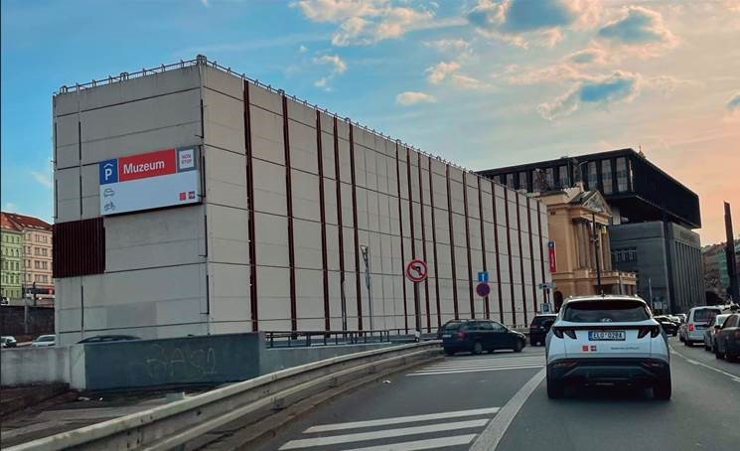
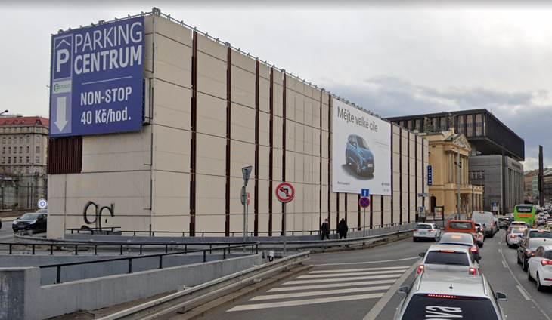
KOMERČNÍ PARKOVIŠTĚ
Postupně přebíráme „městská parkoviště“ od soukromých subjektů a sjednocujeme je pod nový standard a nový vizuál
Postupně investuje do standardizace technologie a centrálního dispečinku
Investujeme do zlepšení technické infrastruktury
Po a před

